Slide 1

Формирование функциональной грамотности обучающихся в
МБОУ «Красногвардейская СШ» Советского района Республики Крым
Материалы подготовила: заместитель директора по увр Пахомовская А.Н.
2021-2022 учебный год

Slide 2
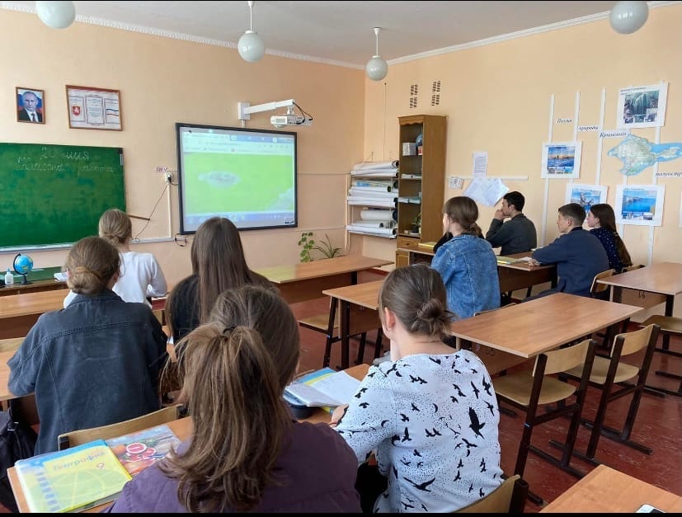
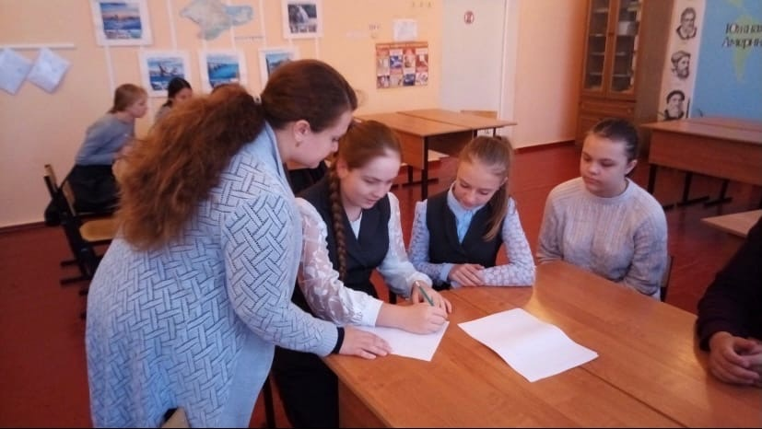
Читательская грамотность на уроках географии
В географии функциональная грамотность формируется достижением, прежде всего, предметных результатов через:
-работу с текстом
-работу с географической картой
-работу со статистическими данными

Slide 3
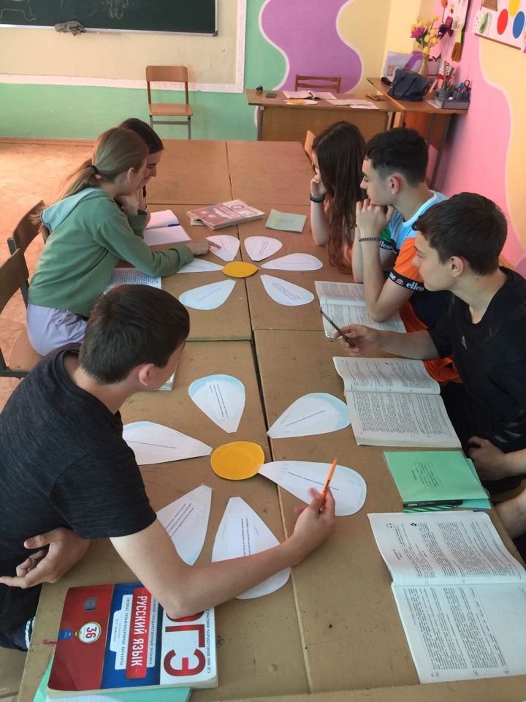
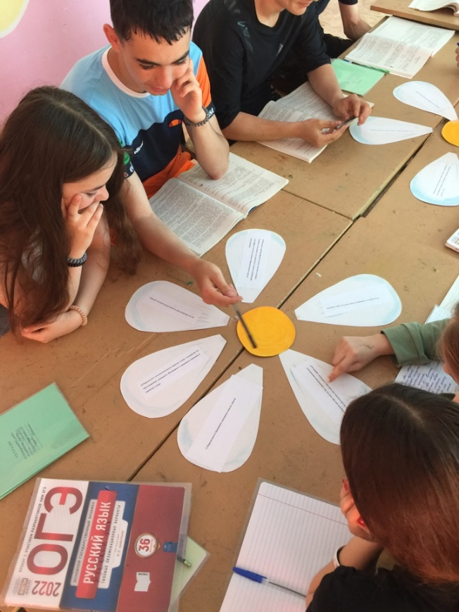
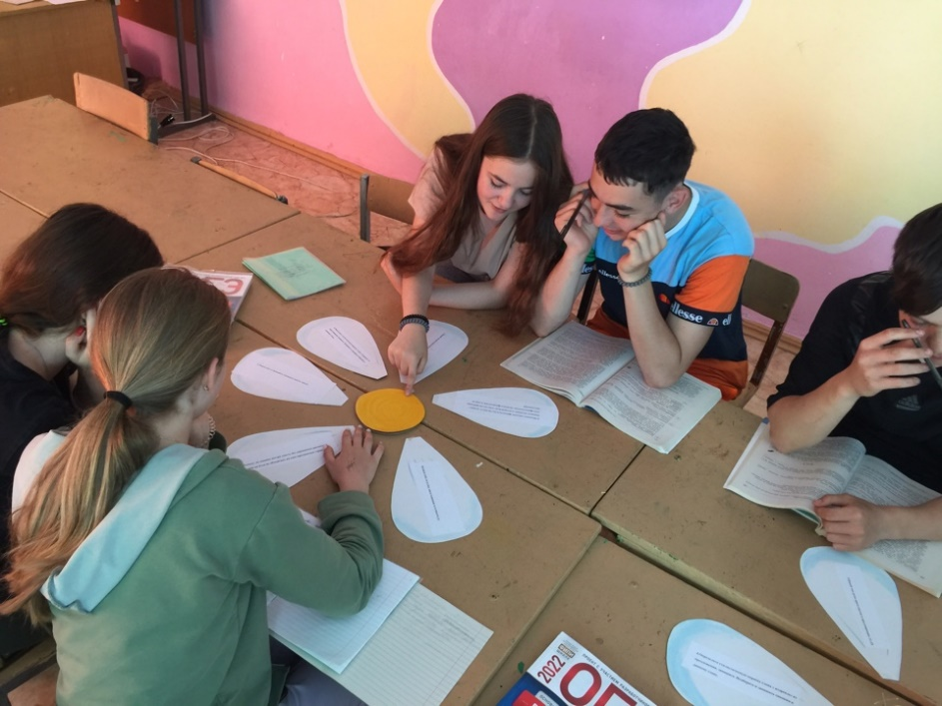
Для развития функциональной(читательской грамотности) на уроках русского языка в 9 классе при подготовке к ОГЭ эффективен прием «Ромашка Блума». Данный прием развивает навыки смыслового чтения и читательскую компетентность обучающихся при работе с текстом и блоком заданий №6-№8

Slide 4
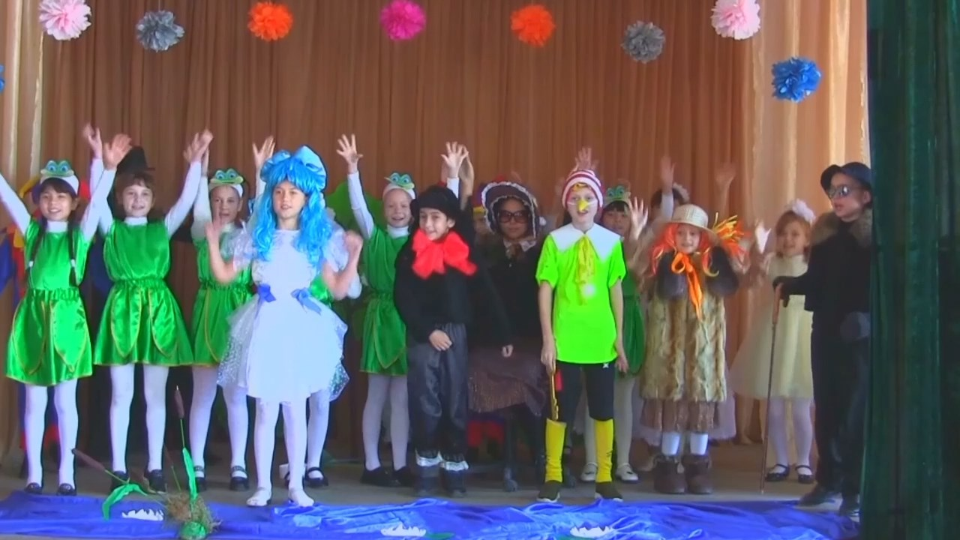
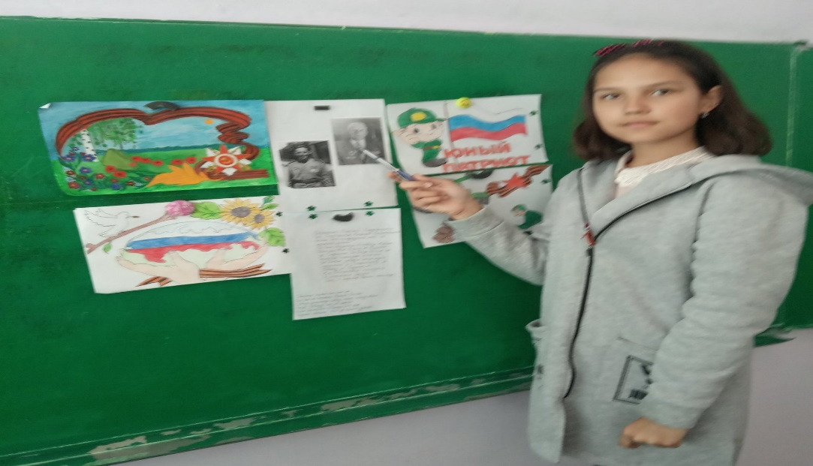
Для формирования читательской грамотности очень важно организовать «читательское пространство»
Это:
-Пробно-поисковые ситуации;
-Беседы-дискуссии;
-Сам задай вопрос;
-Личный пример учителя;
-Приём устного словесного рисования;
-Словарно-стилистическая работа;
-Элементы драматизации;
- Выполнение заданий в Учи.ру

Slide 5
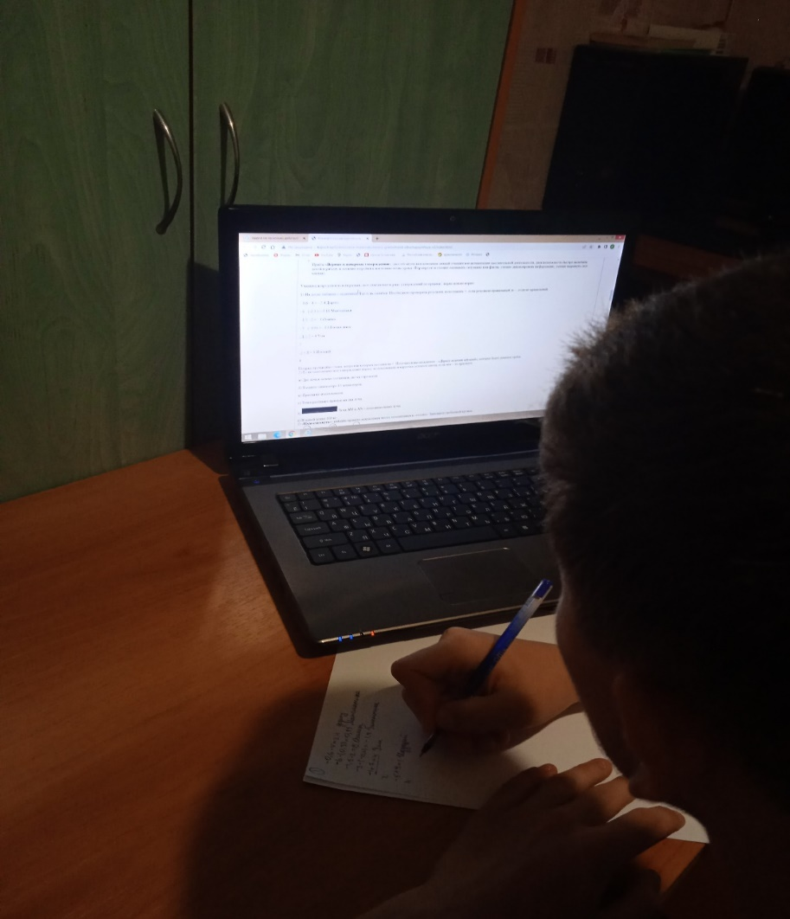
Выполнение заданий в системе РЭШ

Slide 6
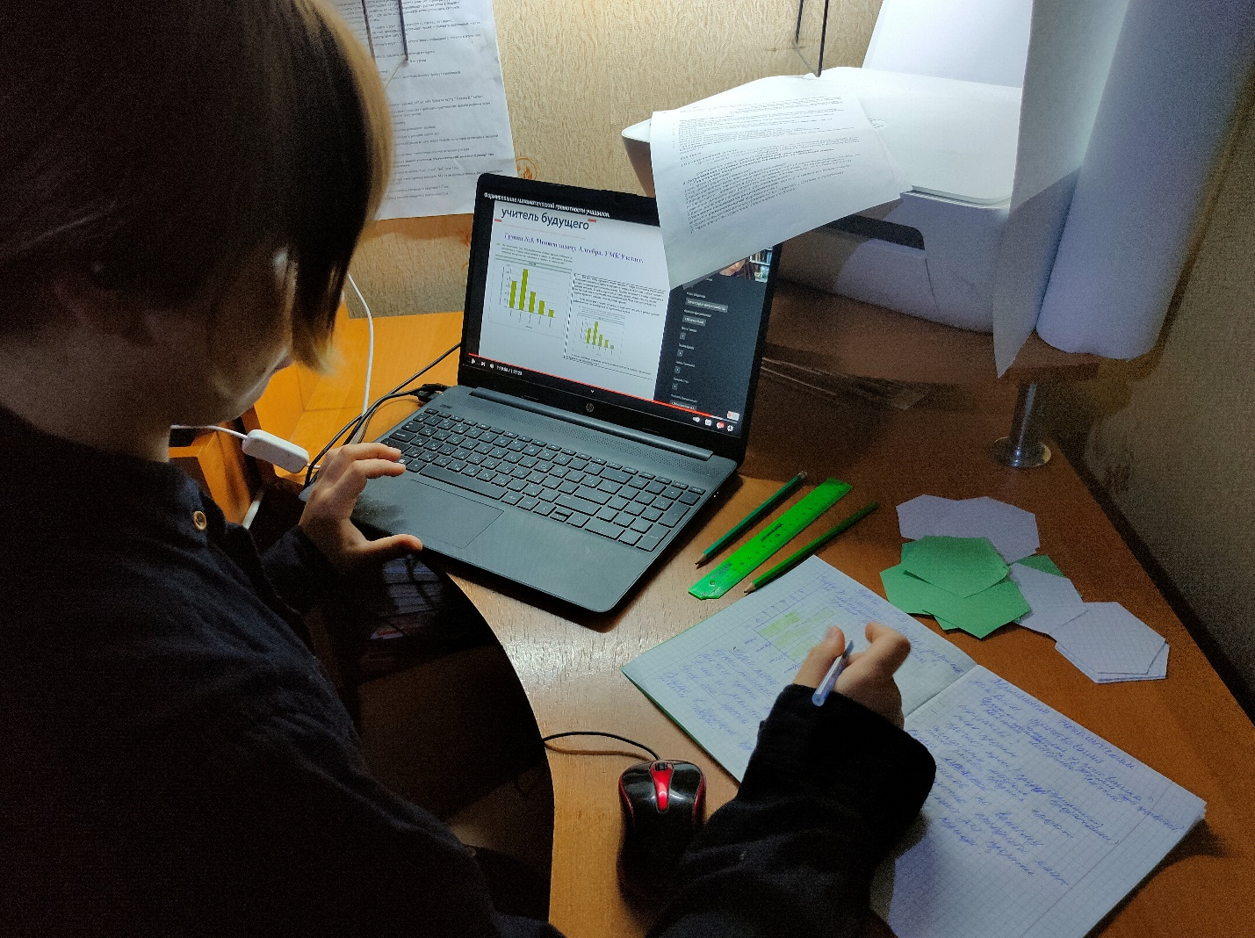
Математическая грамотность.
Предлагается решения задач способом их изменения ближе к реальной жизни. Умение увидеть в задаче проблему. Нужно понимать для чего нужна эта задача? Кому она нужна? Преподнести новые знания как можно ближе и доступно.
В этом заключается один из новых методов математической грамотности .

Slide 7


Slide 8
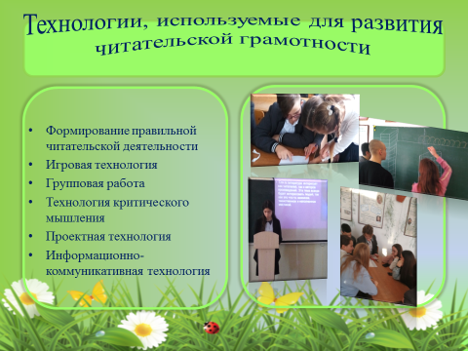

Slide 9


Slide 10
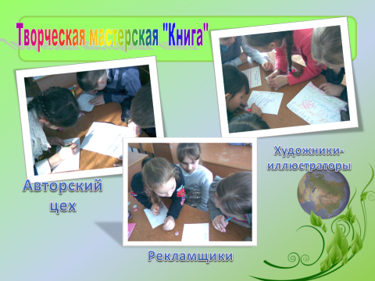

Slide 11
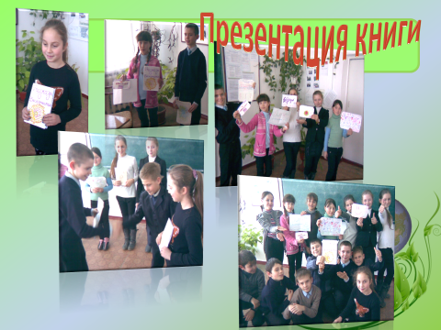

Slide 12
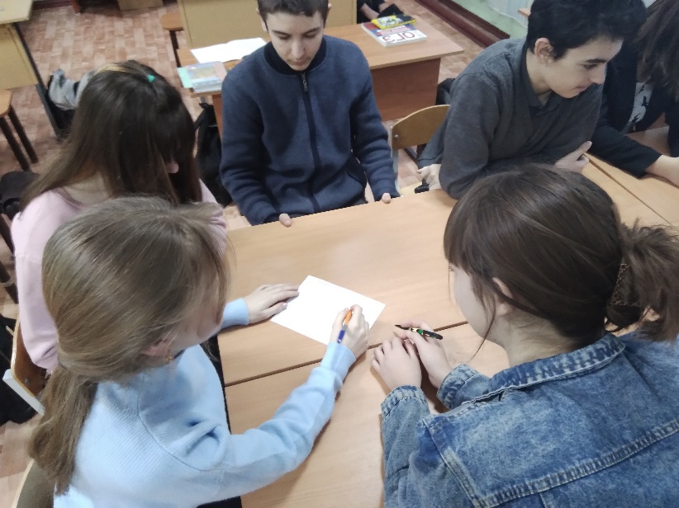
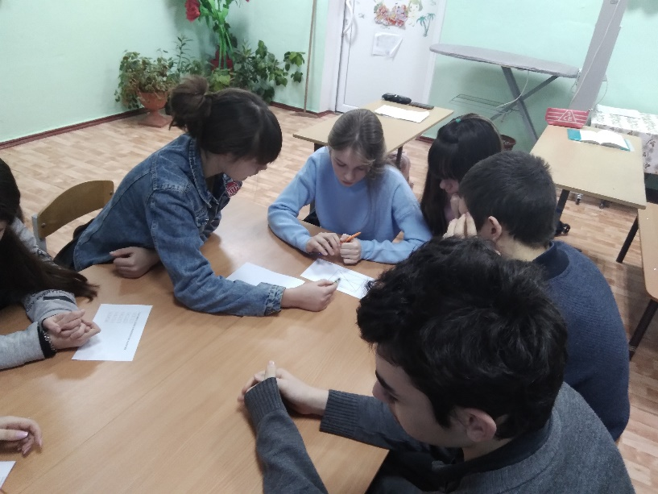
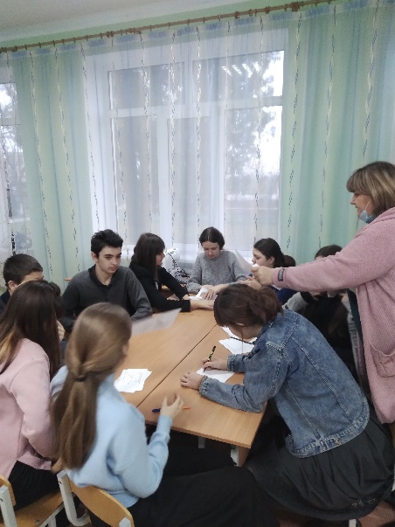
Развитие креативного мышления.
Работа в группах, необходимо найти неординарное решение проблемы.

Slide 13
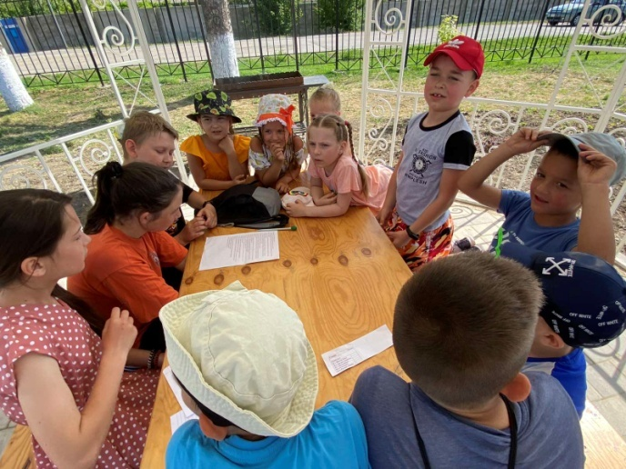
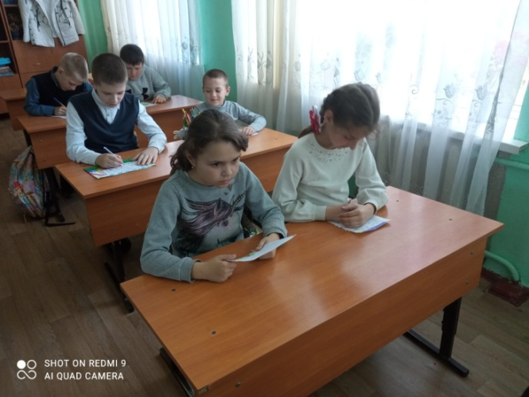
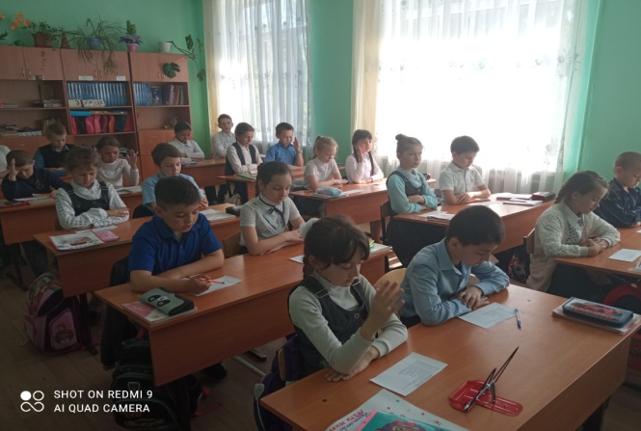
Для формирования математической функциональной грамотности в начальной школе используются следующие приемы:
*задания типа «Заполнить пустые места»,
«Продолжить ряд чисел»,
*использование на уроке интересных фактов из истории математики, геометрии (например, про циркуль, его изобретение)
*различные формы работы над задачей:
(Запись двух решений на доске - одного верного и другого неверного.
Решение обратных задач.
Решение задач различными способами.
Правильно организованный способ анализа задачи - от вопроса или от данных к вопросу.
Представление ситуации, описанной в задаче (нарисовать "картинку").
Самостоятельное составление задач учащимися. и др.

Slide 14
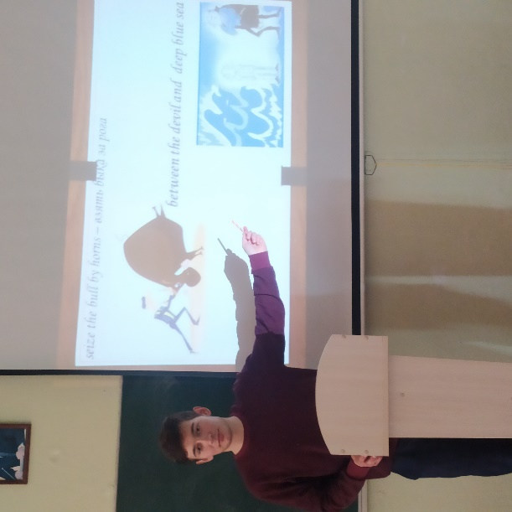
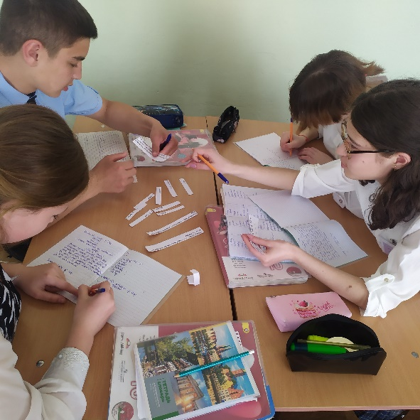
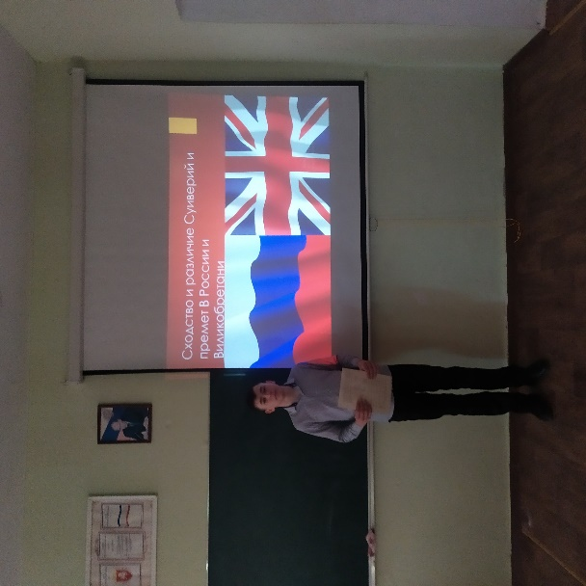
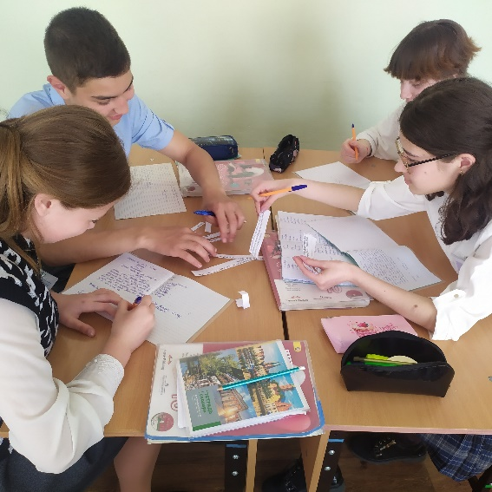
Для развития креативного мышления на уроках английского языка используются следующие формы работы:
практические занятия,
использование песен и стихов;
домашние задания,
применение компьютерных программ,
защита рефератов и проектов,
деловые игры, конференции;
работа с текстом, диалогом или монологом, построенная необычным способом.

Slide 15
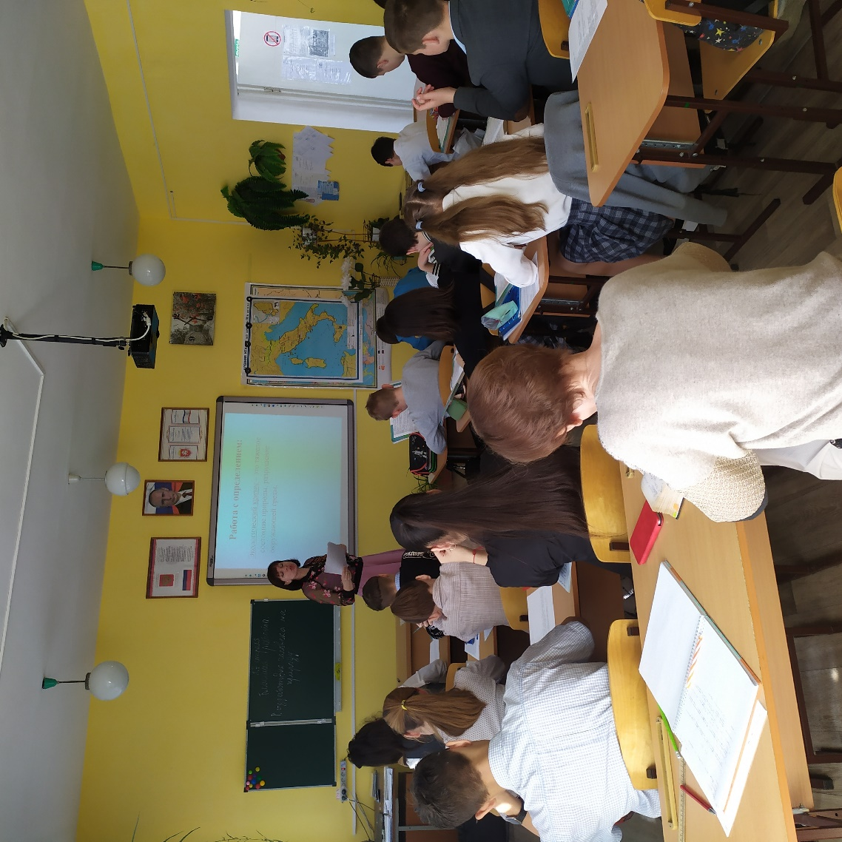
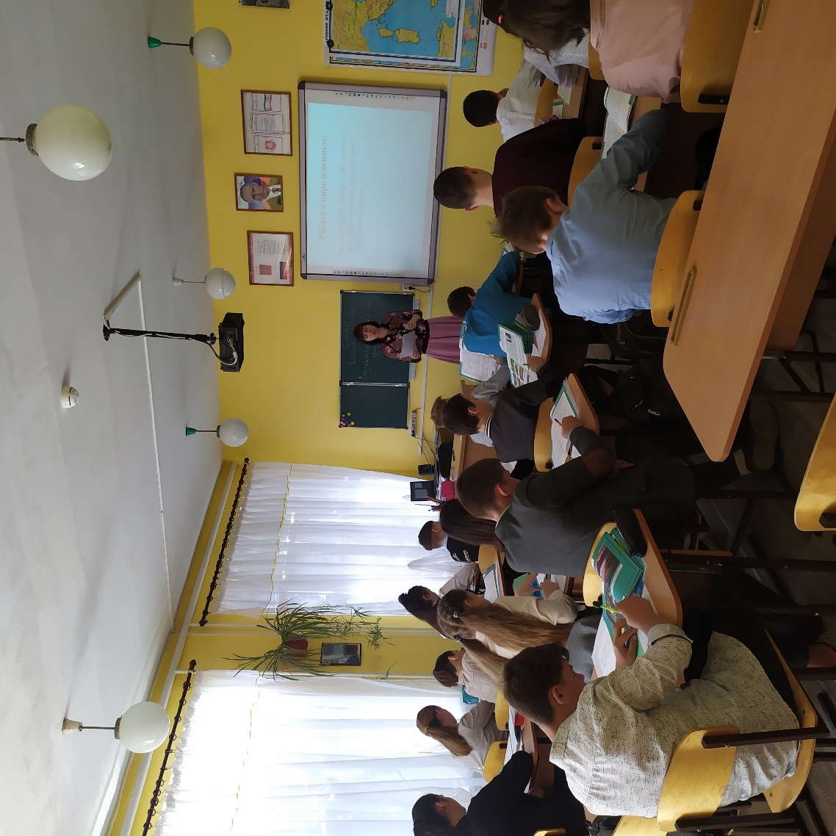
Для развития глобальных компетенций на уроках обществознания используется ролевая игра, особое внимание уделяется нравственному аспекту.

Slide 16
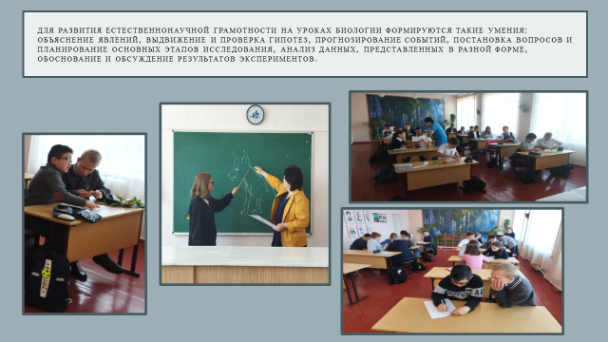

Slide 17
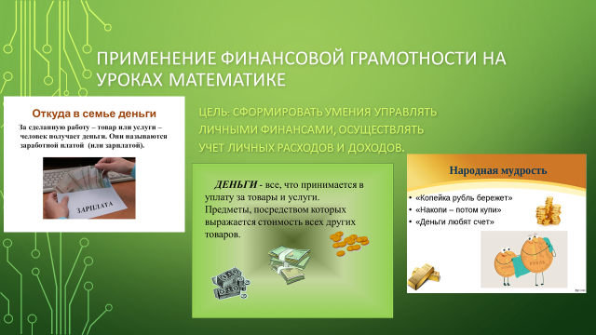

Slide 18
Примеры заданий на формирование креативного мышления
Из опыта работы педагога-психолога

Slide 19
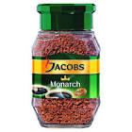
Упражнение
«Ассоциация 5+5»
горький
летний
солёный
вкусный
плюшевый
ароматный
натуральный
загадочный
стеклянный
растворимый

Slide 20
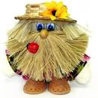
Упражнение
«Безумства архитектора»
апельсин
стакан
луг
вода
помидор
ботинок
подсолнух
стул
собака
счастье

Slide 21

Упражнение «Составление загадок»
БЕРЁЗА
Какая?
зеленая
трава
как
но не
белая
вата
Зелёная, как трава,
Белая, как вата,
Кудрявая, но не петрушка.
кудрявая
петрушка

Slide 22

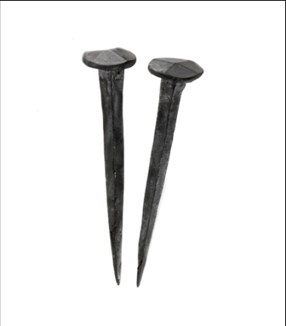
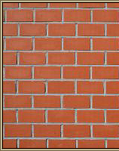
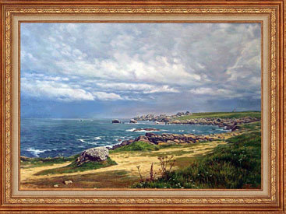
«Кроссенс»
ЗАДАНИЕ: построить ассоциативную цепочку,
связывающую понятия.

Slide 23
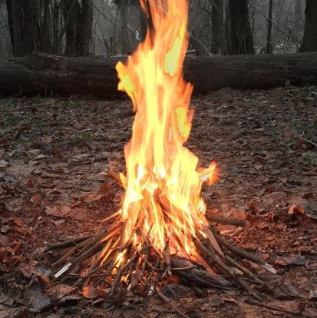
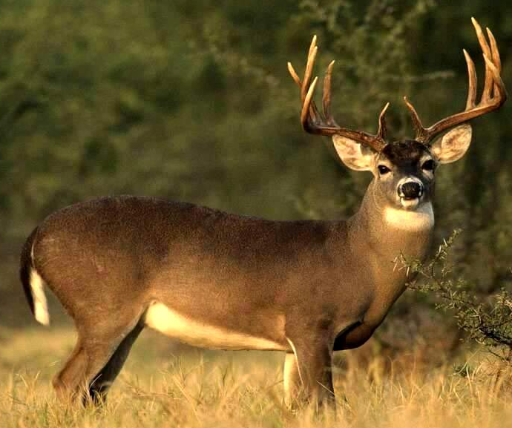
«Кроссенс»
ЗАДАНИЕ: построить ассоциативную цепочку,
связывающую понятия.
?
?

Slide 24





«Кроссенс»

